Slide 1
Об итогах работы с обращениями граждан в администрации Калининского района города Новосибирска в 2018 году.
В соответствии с приказом мэрии города Новосибирска от 15.04.2008 № 15а-од в администрации района с 1 мая 2008 года начала свою работу общественная приемная, основными задачами которой стали:
Оказание содействия гражданам в реализации их прав и свобод, оказание методической помощи в пределах своей компетенции.
Осуществление ежедневного приема граждан.
Прием и регистрация письменных обращений граждан, адресованных главе администрации района, первому заместителю главы администрации района и заместителям главы администрации района.
Прием и регистрация обращений граждан, поступивших на официальный сайт мэрии города Новосибирска или администрации района.
Запись граждан на личный прием главы администрации района, первого заместителя главы администрации района.
Прием и обеспечение оперативного рассмотрения устных обращений граждан, поступивших в справочно-информационную службу.
Организация работы «прямых телефонных линий» по актуальным вопросам жизнедеятельности района.
Взаимодействие с общественными приемными депутатов Совета депутатов и депутатов законодательного Собрания.

Slide 2
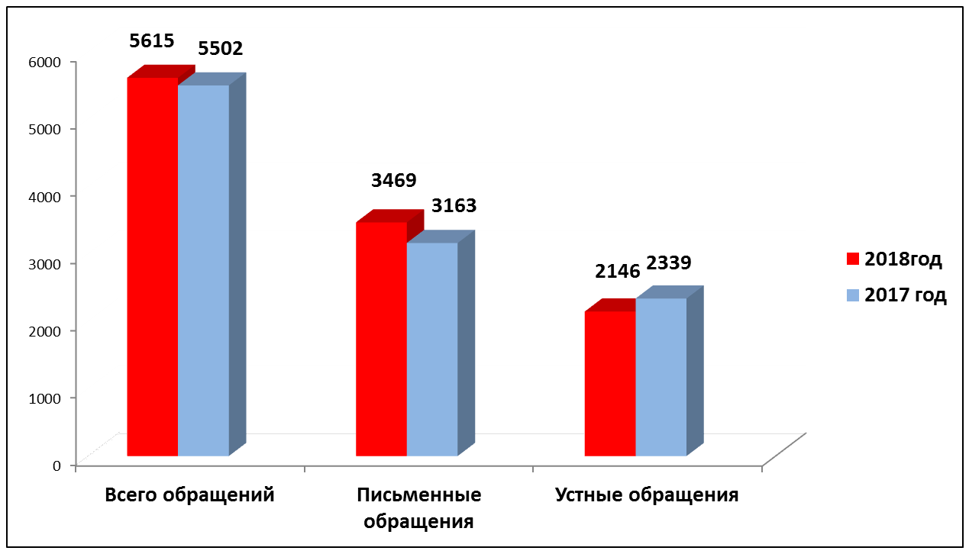
Структура количества обращений граждан
Общее количество обращений за 12 месяцев 2018 года увеличилось на 2,0% (5615) по сравнению с 12 месяцами 2017 года (5502 обращений)

Slide 3
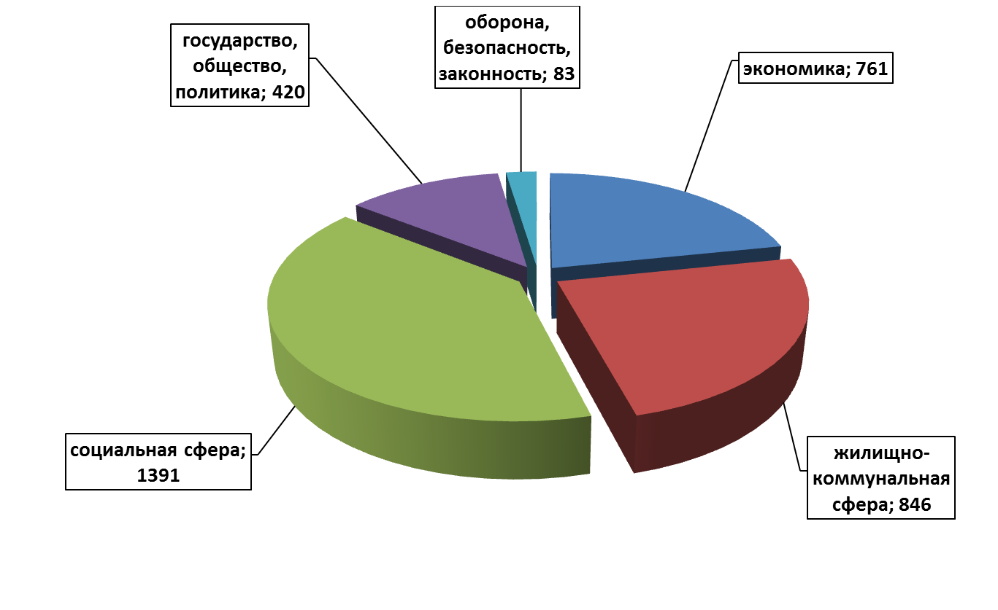
Тематические разделы

Slide 4
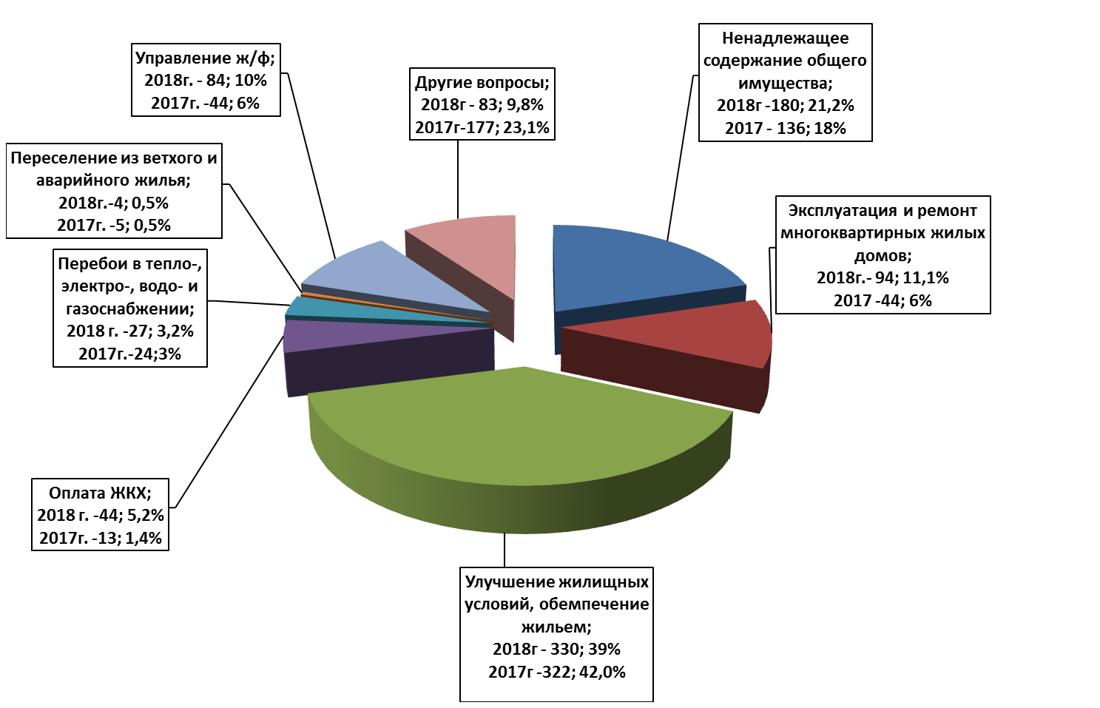
Структура вопросов жилищно-коммунальной сферы

Slide 5
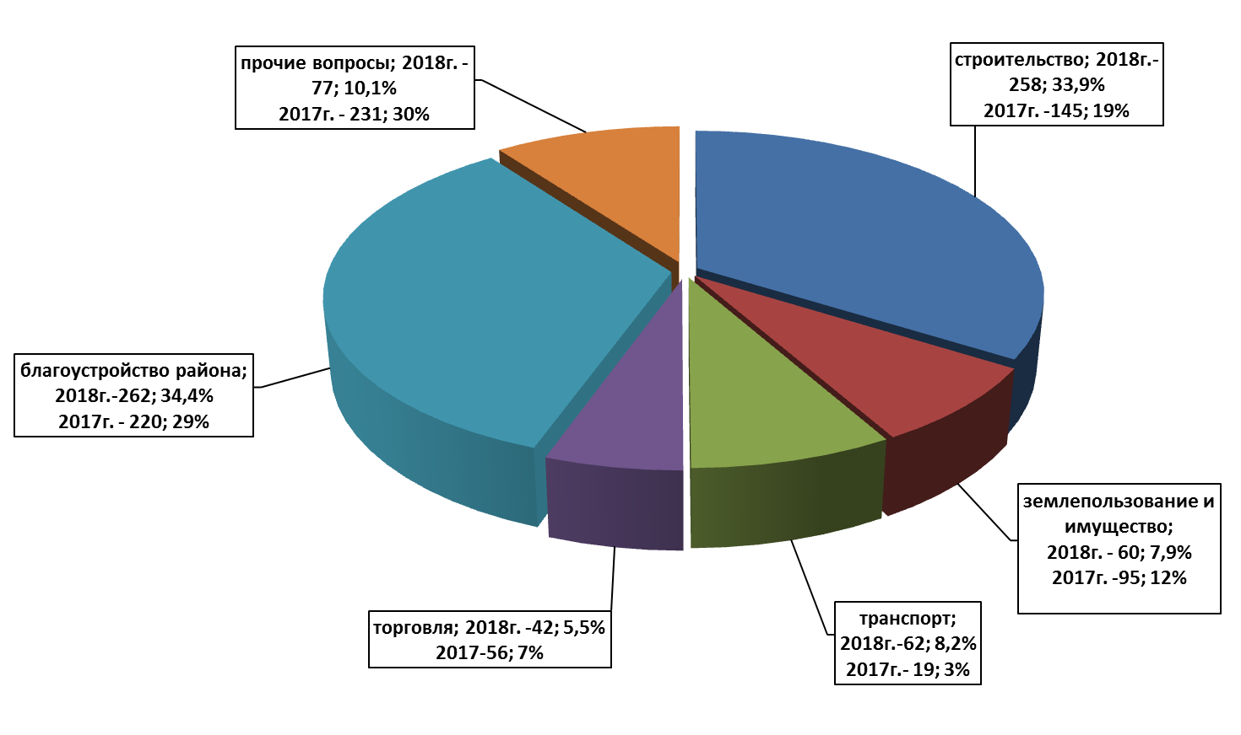
Структура вопросов по экономике

Slide 6
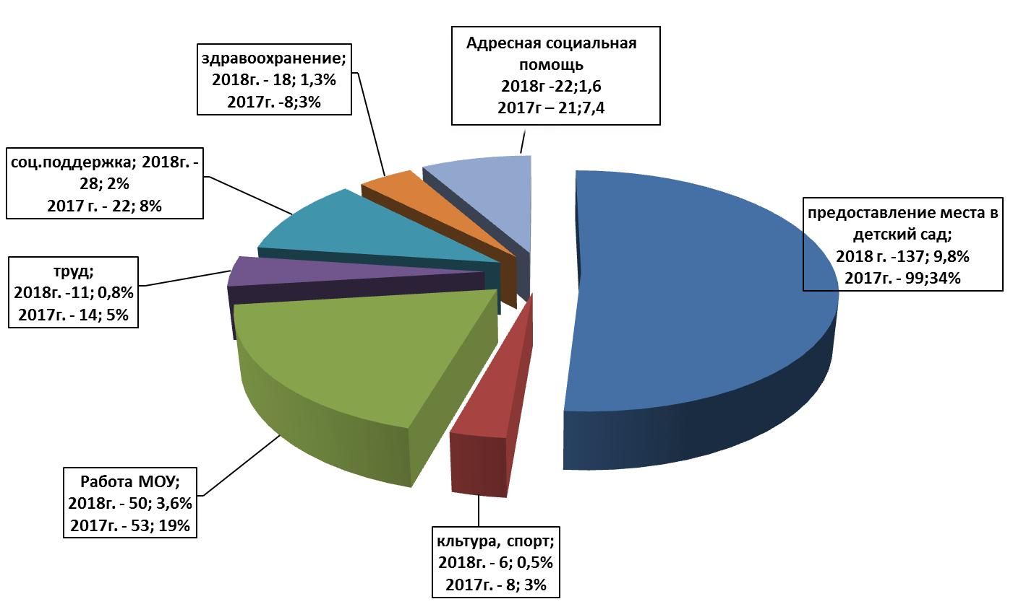
Структура вопросов по социальной сфере

Slide 7
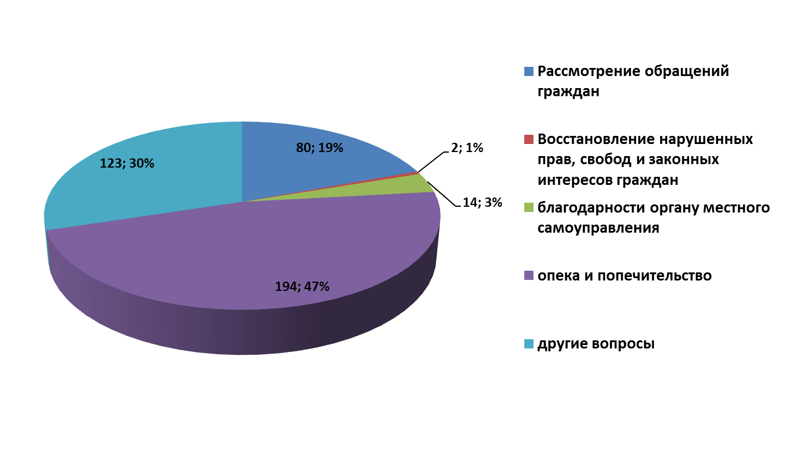
Структура вопросов государства, общества и политики

Slide 8
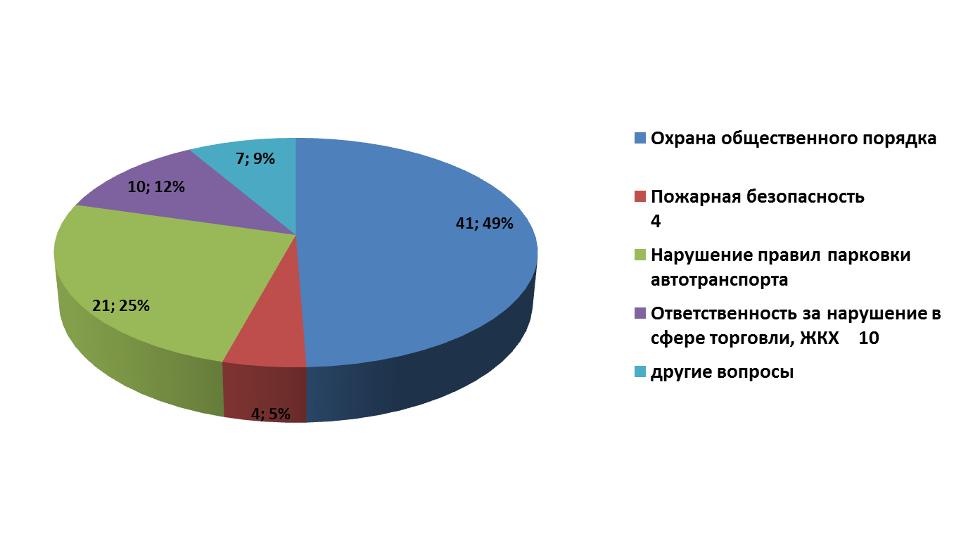
Структура вопросов обороны, безопасности и законности

Slide 9
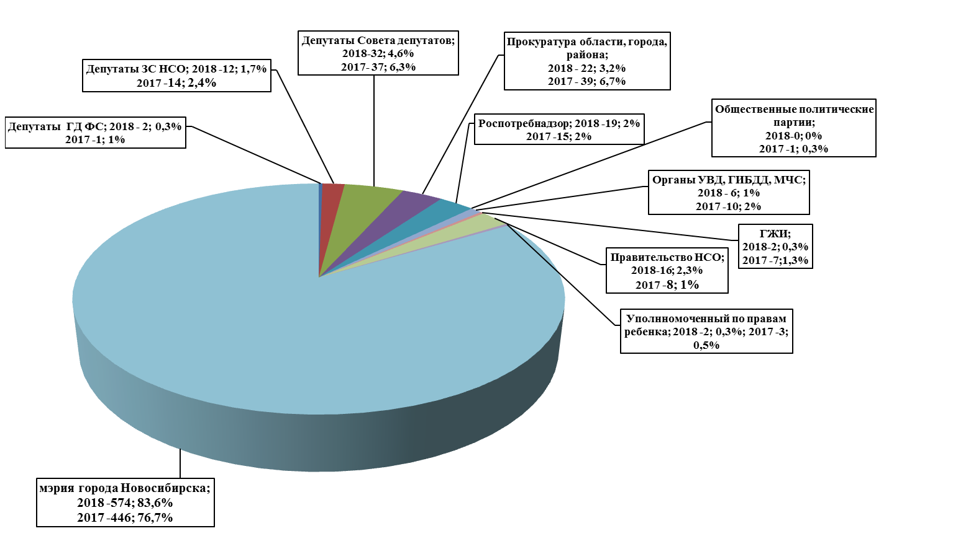
Источники поступления обращений граждан в администрацию Калининского района

Slide 10
Количество письменных обращений, поступивших напрямую в администрацию района и рассмотренных в отделах, которые являлись исполнителями либо соисполнителями, в сравнении с 2017 годом.
№ | отдел | 2018 | 2017
1 | Отдел опеки и попечительства | 1463 | 1376
2 | Отдел по жилищным вопросам | 445 | 376
3 | Отдел благоустройства | 417 | 338
4 | Отдел архитектуры | 318 | 288
5 | Отдел ЭиЖКХ | 246 | 294
6 | Отдел образования | 173 | 174
7 | Отдел РАТИ | 159 | 169
8 | Отдел землепользования | 119 | 164
9 | Отдел потребительского рынка | 139 | 130
10 | Юридический | 144 | 104
11 | Отдел соц.поддержки | 48 | 54
12 | Отдел по жилому району Пашино | 30 | 38
13 | Отдел по делам молодежи | 8 | 13
14 | Отдел общественных связей | 13 | 7
15 | Отдел экономического развития | 7 | 4
16 | Хозяйственный отдел | 1 | 3

Slide 11
Интернет-приемная
«Интернет – приемная» является дополнительным средством для обеспечения возможности обращения граждан в мэрию города Новосибирска, в администрацию района в соответствии с Федеральным законом от 02 мая 2006 года №59-ФЗ «О порядке рассмотрения обращений граждан РФ» и Федеральным законом от 09.02.2009 №8-ФЗ «Об обеспечении доступа к информации о деятельности государственных органов и органов местного самоуправления».
В "интернет - приемную" можно попасть двумя способами - через официальный сайт города Новосибирска (http://novo-sibirsk.ru/) и через официальный сайт администрации Калининского района (http://kalinnsk.ru/).

Slide 12
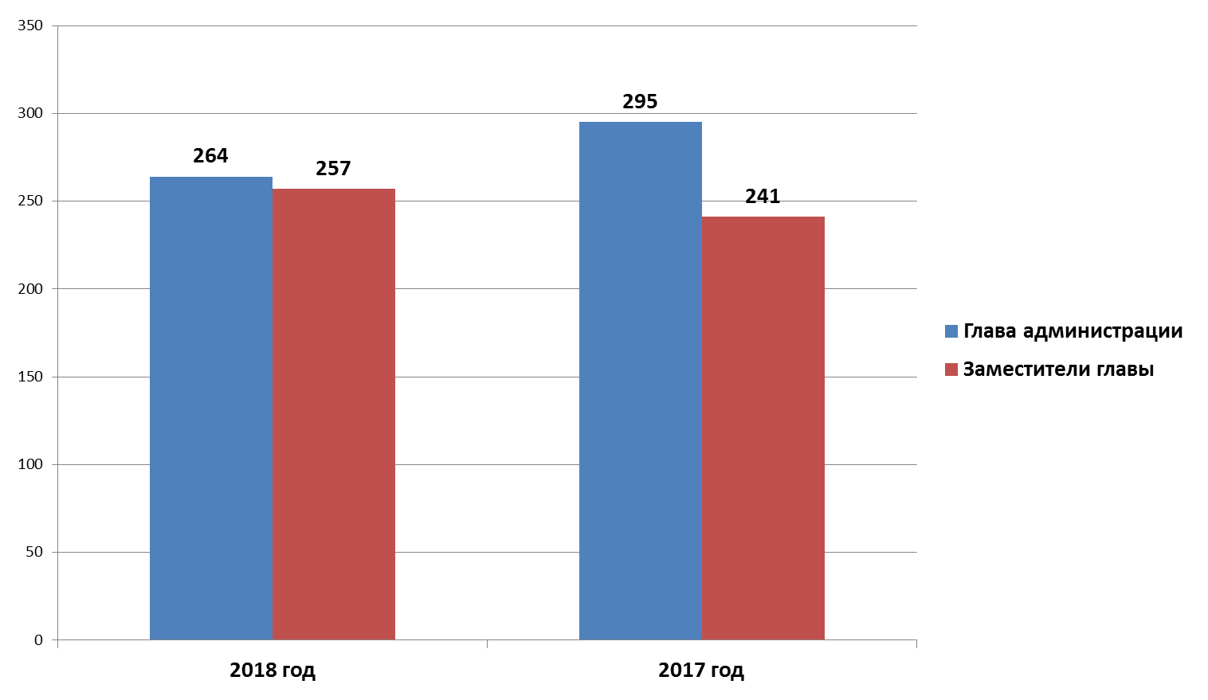
Количество граждан, принятых главой администрации и заместителями главы администрации.

Slide 13
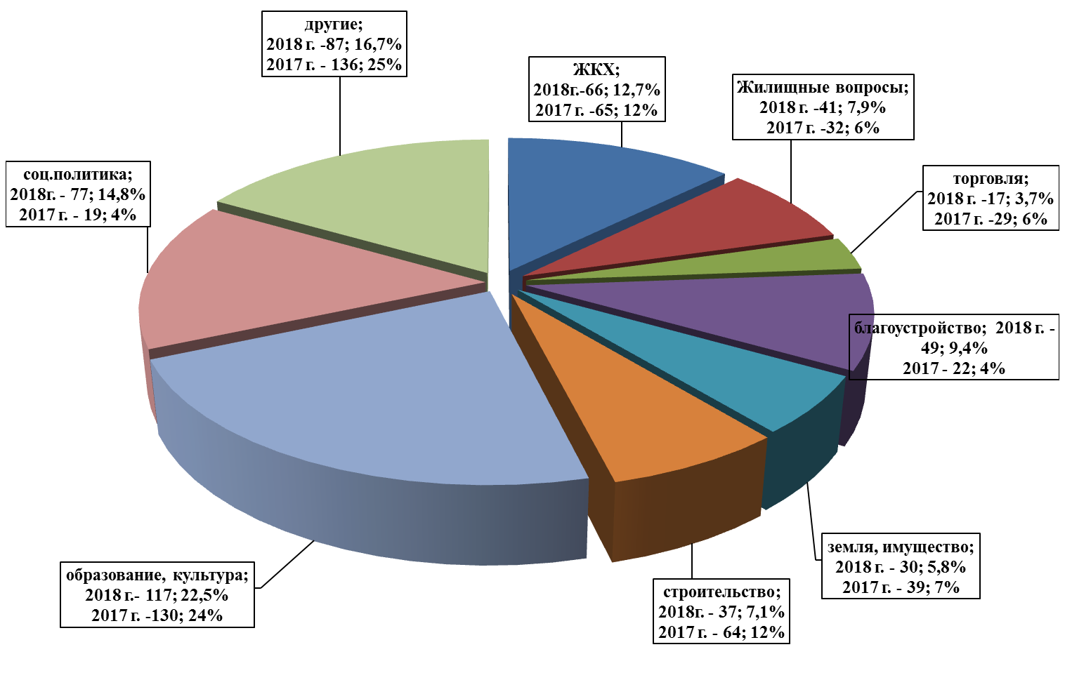
Структура обращений граждан на личном приеме к руководителям

Slide 14
Структура жилищных вопросов

Slide 15
Структура вопросов по благоустройству

